Slide 1
数式処理と数値解析ソフトへの招待
KNOPPIX/Math Project
横田博史
Notes:
川崎で東芝の子会社（日本語名称は矢鱈長いので、Toshiba I.S. Corp.と英語で表記)に居ます。
入社して以来、20年程、機構解析(Mechanical Dynamics)を担当していましたが、商売になら
なくなったので、現在は半導体部門でお仕事を
しています。

Slide 2
KNOPPIX/Math
数学アプリケーションと文書を収集したLinux環境の一つ。
数学関連のアプリケーションとは？
  文書作成：TeX環境
  プログラム言語：FORTRAN, C, Python, ….
  ライブラリ：BLAS, LAPACK, GMP, GSL, ...
  数値解析：GNU Octave, Yorick, …
  数式処理：GAP, Macaulay2, Maxima, Risa/Asir, Reduce, Sage, Singular, …
  統計：GNU R
  可視化：openDX, Geomview, Surf, Surfer, K3dSurf,....
  幾何学：KSEG, Geogebra, …
  等々
Notes:
KNOPPIX/Math Projectの一員なので、導入がてらに
宣伝をしておきます。
KNOPPIX/Mathは数学アプリケーションと文献を集積
したLinux環境です。数学アプリケーション と一言で
言っても計算だけではなく、文書作成や作図といったもの
数式処理や幾何学ソフトと多岐に及びます。
この講演では数式処理と数値解析に限定していますが、
非常に魅力的なソフトが多くあります。
また、KNOPPIX/Mathは本質的にはLinuxなので、Linux
として普通に使えます。私は仕事で技術的な計算で
利用するだけではなく、DVDだけを持参して出張先
で利用したり、長期療養でパスワードを忘れた同僚の
PCのパスワード初期化といった事にも使ったことが
あります。この初期化は流石にHDDを暗号化してい
ない時代だったので可能でした。

Slide 3
数式処理と数値解析ソフトの特徴
数式処理ソフト
  数式そのものの処理を行う。
    汎用のもの: Maxima, Sage, Mathematica, Maple
    専門家向け：GAP, Macaulay2, PARI/GP, Singular
  数式の表現や計算処理の為に、大きな記憶容量を必要とする。
  汎用のものは「万能ツール」としての性格を持つ（特にMathematica）。
数値解析ソフト
  数値行列の処理に適した構文を持つ。
    行列演算, 行列の成分指定等。
  MathWork Inc.のMATLABの影響を強く受けているものが非常に多い。
    MATLABクローン：GNU Octave, FreeMAT
    MATLABに類似： Euler MathToolBox, Scilab
    MATLABの影響がある： Yorick, TeLa (MATLAB風味のC)
Notes:
非常に大雑把な紹介です。
商業的に成功しているソフトウエアは、Mathematica、
MapleとMATLABではないでしょうか。Mathematicaは
９０年代は数式処理の代表格と言える程でした。しかし、
産業界、特に自動車関連でMapleが伸びている様に
思います。これは昔からの代理店だったサイバネットが
Mapleの開発元のMapleSoftを完全子会社にして、
自動車業界に売り込みを図っている点が大きいでしょう。
もともと、サイバネットはMATLABの代理店で有名で
したが、Mathworksの日本支店に移管した為、その代替
としてMapleに力を入れているのが実情です。
このMapleのMapleSimはMATLABのSimulink風の
GUIツールで、Mechanicaにまともに対応している
非常にユニークな代物です。
Maximaの前身のMacsymaとReduceは商用でしたが、
商業的に成功していません。

Slide 4
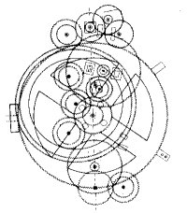
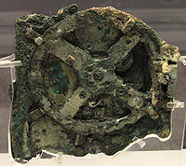
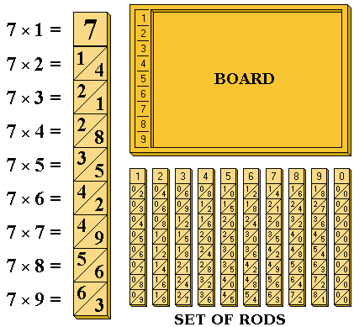
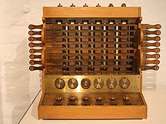
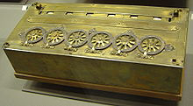
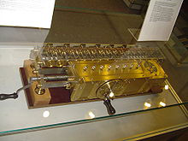
歴史的なお話（その1）
「いつでも人間は算術をする」 − デデキント
紀元前2000年頃 バビロニアにてソロバンの発明
紀元前400-200年 中国にて算木(算籌)を利用
紀元前300年頃 ユークリッド「原論」
紀元前150〜100年 アンティキティラ島の機械(歯車式計算機!)
宋-元 天元術:算木による方程式の代数的解法
1617年 ネイピア「ネイピアの骨」
（基盤と棒から構成）
1623年 シッカートの歯車式計算機
1642年 パスカルの歯車式計算器
1670年 沢口一之「古今算法記」
関孝和, 傍書法
1698年 佐藤茂春, 「天元算法指南」
ライプニッツがパスカルの
歯車式計算器を改良
アンティキラ島の機械
シッカートの計算器
ネイピアの骨
パスカルの計算器
ライプニッツの計算器
Notes:
計算と絡めた話です。「いつでも人間は算術する」は
デデキントの著作「数人は何であるか、何であるべきか」
の扉に書かれた言葉です。プラトンの「いつでも人間は
幾何学をする」に対応します。
ここでの写真と絵は全てwikipediaから入手しています。
解説もそれぞれの項目を調べるとよいでしょう。
アンティキラ島の機械は沈没船から発見されたものです。
非常に複雑で精巧な歯車があり、文字盤の解読から、
天体の位置を計算できるものだった様です。
ネイピアの骨は非常に面白いものです。この手法を使う
と、掛算は和に、割算は引算で表現されます。この方法は
シッカートの歯車式計算機でも用いられています。

Slide 5
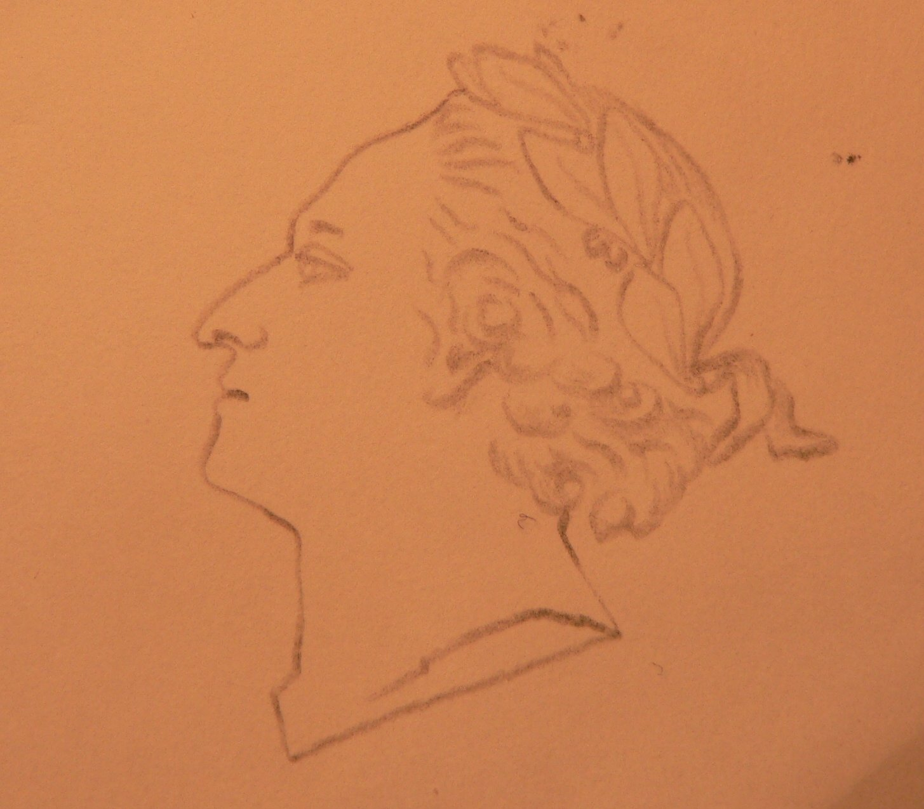
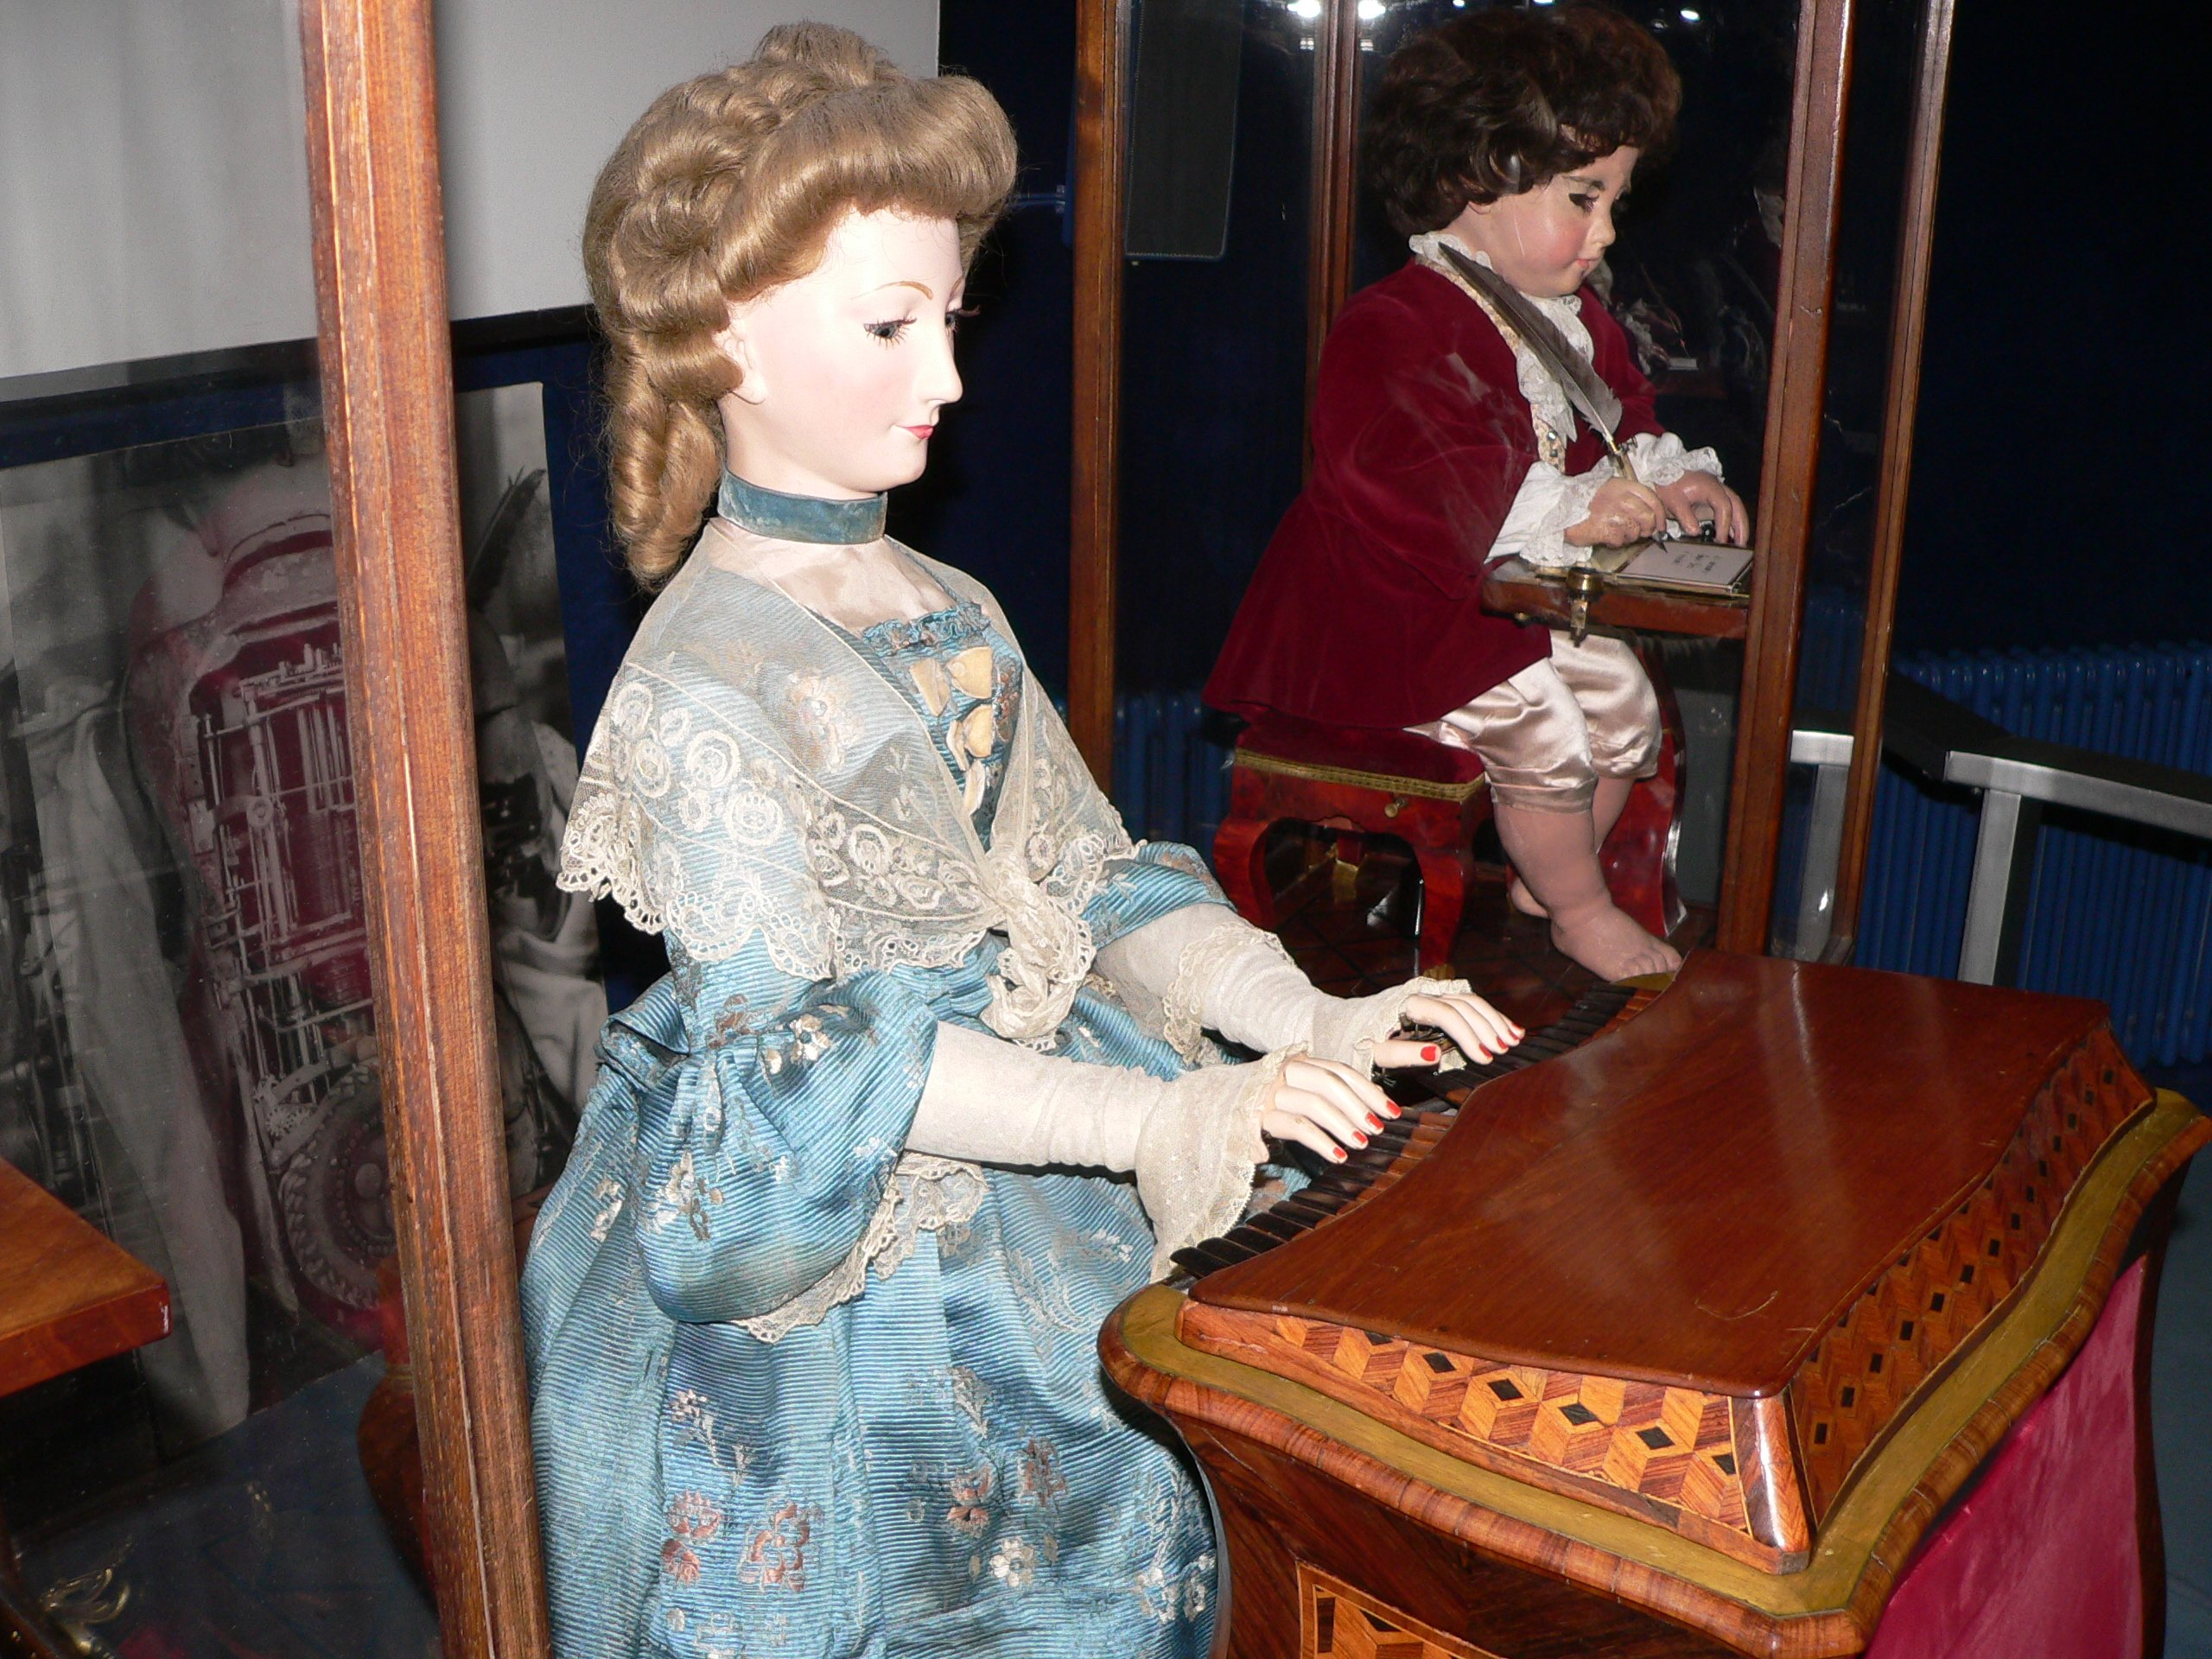
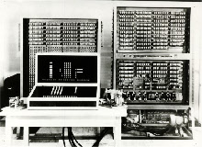
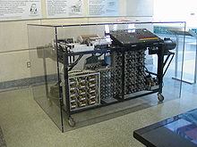

歴史的なお話（その2）
18～19世紀 オートマタ(西洋からくり人形）
1769年 ワットの蒸気機関
1812年 「解析学会」（バベッジ, ハーシェル, ピーコック)
1822年 バベッジ「階差機関」
1837年 バベッジ「解析機関」
1847年 ブール「論理学の数学的分析」(ブール代数）
1879年 フレーゲ「概念記法」(論理学の革新）
1888年 デーデキント「数とは何か、何であるべきか」
「いつでも人間は算術をする」
1889年 ペアノ「算術の法則」(ペアノ算術)
1910年 ラッセル「Principia Mathematica」
1927年 ヒルベルト「数学の基礎」
1930年 ゲーデル「不完全性定理」
1937年 チューリング「チューリング機械」
1940年 ツーゼのZ3。リレー式計算機、2進数演算、
ワード長22bit、セルロイドテープからプログラム読込み
1942年 ABC(Atanasoff-Berry Computer)。世界初のデジタル計算機、
真空管、 2進数演算、連立一次方程式を計算
1944年 Colossus。真空管、紙テープ式、暗号解析で利用
1946年 ENIAC。真空管、10進数演算、配線でプログラム、弾道計算で利用
ピエール・ジャケ・ドロー
音楽家と書記(1772)
ツーゼーのZ3(復元）
ABC（復元）
ENIAC
Notes:
こちらは18世紀から20世紀にかけての話です。いきなりオートマタがでていますが、これもある種の
プログラムを伴う機械です。人形に被さっている絵はからくり人形の描く絵の一つです。こういった人形は
複雑で多くの部品から構成されています。
この様な精巧な機械に加え、18世紀には蒸気機関も改良されています。こういった機構や動力の基礎が
あったからこそ、バベッジの階差機関等の開発が出来た訳です。また、バベッジは解析学会の主導者の一人
です。この解析学会はニュートン式の微分積分の表記法がライプニッツ式（大陸式）と比べて煩雑であった為、
数学が大陸よりも遅れたとしてライプニッツ流の微分積分を導入することを目的とし、「大学のdot-世代への
純正d-主義原理(`the principle of pure d-sim as opposed to the dot-age of the university')」がモットーです。
このバベッジに続いて、ドモルガンによる論理式の記号化があります。 このドモルガンは最初の女性プログラマ
と呼ばれていたエイダの家庭教師をしており、現在では集合のドモルガンの法則で知られている人です。
このドモルガンの法則自体は中世のスコラ哲学者オッカムが既に発見していますが、AEIOの論理式を記号で
表記しています。論理式の代数化を徹底しておこなったのがブール代数にその名前を残すブールです。
このブールは真となる命題の値が１、偽が０とする代数について述べていますが、このブールの代数学は
シュレーダーによって体系化されます。フレーゲの概念記法は非常に革新的で、現在の∀や∃といった量化子
を導入し、推論もAとA→BよりBを導出するという図式（Modus Poneｎs)を導入しています。このFregeの目論見
はユークリッド幾何学を手本に数を厳密に定義するというもので、最終的に「算術の基本法則」にて後述の
ペアノと同等の結果を得ています。但し、Fregeの論理学の表記である概念記法は当時ではあまりにも図式
である為に普及することはなく、ペアノの線的な表記が現在の論理式の表記の源となっています。
ラッセルはペアノの「算術の基礎」に影響を受け、「数学の諸原理（Principles of Mathematics)」では
「論理学から数学の導出」を行なっています。しかｈし、出版間際に所謂「ラッセルの逆理」を発見します。
この逆理はカントールの逆理から得られたもので「｛x | x ≠ x}」という簡単な式になります。このクラスは
自分自身が異なるという性質を持つ成員を持つ為、 v=｛x | x ≠ x}とするとv≠vとなってしまいます。
この逆理に対してラッセルは階型理論と悪循環原理によって自分自身に言及しなければ定義できない
クラスを排除しますが、これによって数学的帰納法が使えなくなる為に還元性公理を導入することで
対処しています。これをまとめた物が「Principia Mathematica」です。しかし、この手法はうまく行った
とは認められていません。
このラッセルの「Principia Mathematica」の体系を利用したのがヒルベルトの「形式主義」です。
そののちにゲーデルの不完全性定理、チューリングのチューリングマシンと重要なものが揃って、
ZuseのZ3やABCといった計算機が出ているのは興味深いことです。
何かとイノベーションとか五月蝿く騒ぐ輩が居ますが、連中が望むイノベーションとやらは、彼らが最も
軽視する基礎的な事柄の積重から生じているものと私は思っています。

Slide 6
計算機で扱える数は？
自然数の０と１をフラグの状態(電圧の高低）で表現
  フラグが立っている(⇔高電圧）を１とする ⇒ ● で表現
  フラグが立っていない(⇔低電圧）を０とする ⇒ ○ で表現
  このフラグの状態を1ビットと呼ぶが、1ビットで表現できるのは0と1のみ。
N成分のフラグの列（N-ビット）を使えば、より大きな自然数が表現できる。
  ○○○○ ↔ 0×2^3+0×2^2+0×2+0×2^0= 0
  ○○○● ↔ 0×2^3+0×2^2+0×2+1×2^0= 1
  ●○●● ↔ 1×2^3+0×2^2+1×2+1×2^0=11
補数を利用すれば負の数も表現できる。
  １の補数
    0101(=5) ↔ 1010 単純にビットを反転させたもので負の整数を表現する
    1の補数は処理がビットを反転させるだけなので簡単だが、0の表現が全ての
    ビットが０のものと1の二通りが現れる点が難点。
  ２の補数
    0101(=5) ↔ 1011 1の補数に1を加えることで負の整数を表現する。
    2の補数では、先頭のビットが０であれば正整数、１であれば負の整数で、
    １の補数の場合の様に数の表現は一つのみ定まる。
Notes:
補数や浮動小数点数の詳細な話の本を書店で
見掛ける事があまりありません。不思議な事です。

Slide 7
数の計算機での表現
自然数⇒二進数で表現
  n-ビット自然数: 0から2^(n-1)の自然数を表現。
整数⇒二進数で表現
  n-ビット整数
  多倍長整数
  配列を利用して、記憶容量の許す限りの桁数の整数を表現。
実数⇒浮動小数点数で近似
  符号部、仮数部、基数部、指数部で構成される。
  基数部を b、仮数部をc_0,…, c_m、 指数部をd_0,…, d_nとするとき、
    仮数部:c_0+c_1/b+c_2/b^2+・・・+c_m/b^n
    指数部: d_0+d_1*b+d_2*b^2+・・・+d_rn*b^m
    (-1)^(符号部)×仮数部×b^(指数部-バイアス）で与えられる。
  IEEE-754で規格化されている。
    単精度 ⇔ 32ビット長（符号部1ビット、仮数部23ビット、指数部8ビット）
    倍精度 ⇔ 64ビット長（符号部1ビット、仮数部52ビット、指数部11ビット）
  0と1が表現さえ出来れば何となかる。
Notes:
整数は a, b∉Nに対して (a,b)/〜で表現できます。
ここで関係〜は、 (a,b)~(c,d) ↔ a+d=b+c です。
特に2の補数表現に於て、正整数は先頭ビットが0の
通常の表記、負整数が先頭のビットが1で表現され、
整数対による表現に対応しているのが興味深い点です。
浮動小数点数は実数の近似数である事に注意が必要
です。猶、５２ビットの整数であれば倍精度の浮動小数
点数で正確に表現出来ます
結局、これらの数を表現する為には0と1さえ計算機で
表現出来さえすれば何とかなるのです。

Slide 8
数
自然数 0, 1, 2, 3, ・・・
  Peanoの公理系
    I. o ∈ N
    II. n ∈ N → s(n)∈ N ( 1 = s(0) (Def.) )
    III. n ∈ N ∧ s(n) ≠ 0
    IV. s(n) ≠ s(m) ↔ n ≠ m
    V. 0 ∈ F ∧ (n ∈ F → s(n) ∈ F) → F = N (帰納法の原理）
整数
  整数は自然数の対で表現可能。
有理数
  自然数と整数の対で表現可能。
実数
  実数は切断で表現可能。
その他の数
  複素数や四元数等の数は実数から構成可能
Notes:
こちらは歴史的な話を多少含みます。
Peanoの公理系は自然数の公理系で、５つの公理で
構成されています。この公理の要所は「０」と函数ｓから
自然数が生成できるという点です。猶、自然数ｎから
得られるs(n)の事を自然数nの後者と呼びます。
そして、整数と有理数は自然数の対の同値類として表現
され、実数はデーデキントの切断で定義されます。

Slide 9
歴史的なお話（その３）
数の概念
１９世紀でも自然数の概念は非常に怪しかった
  紙の上の記号と看做す粗野な「形式主義」→粗雑である
  「心理主義」→私の心の”１”と貴方の”１ ”は同値？
自然数を使って整数、有理数、実数、代数的数が定義できるが、土台の自然数が怪しければ総崩れに成り兼ねない！
  De Morganは負の数を認めなかった
  Kronecker: 自然数は神様がお創りになった。その他の数は人間の仕業
  Euclidの幾何学をモデルに自然数
  とその算術が構成できないのか?
Notes:
先程の話からは、やや唐突かもしれませんが、自然数から
様々な数が導出出来るものの、その自然数の概念は
19世紀末まで非常に曖昧でした。デーデキントの著作
「数とは何か、何であるべきか」には、所謂、「心理学的」
な記述が散見されます（... 私の思考の世界, すなわち,
私の思考の対象となり得るあらゆる事物の集合Sは
無限である..したがってS'のうちには含まれてい
ないような要素(たとえば, 私本来の「我」)が存在し
ているからである.. 等)
この点について最初に厳密に取り組んだのがFrege
ですが、彼の概念記法はあまりにも図式過ぎて受け
入れられませんでした。このフレーゲの概念記法に
ついては、日本語訳された「概念記法」や
「算術の基本法則」を編集を参照されるとよいでしょう。
因みにフレーゲの全集が出版されているのは日本だけ
の様です。

Slide 10
数学の基礎付け
論理主義
  Frege, Russellが提唱。数学を論理学から導出しよう
  とする。
直観主義
  Brouerが提唱。数学の基礎を人間の「直観」に置く。
形式主義
  Hilbertが提唱。数学の公理化による形式化。
  その根底には「数学の可解性」という信念がある。
Notes:
数学の基礎付けの話です。
論理主義はFregeが開始したといっても良いでしょう。
Fregeの「概念記法」は論理式を図式表記したもので、
当時の印刷には荷が過ぎる代物でした。その一方で、
RussellはPeano流儀の論理式の表記方法を用いて
おり、現在は、RussellのPrincipia Mathematicaの
表記を発展させものが論理式の表記で用いられてい
ます。
直観主義の主張自体は古いもので、Cantorに対する
Kroneckerの立場、Cantorや初期のRussellに対する
Poincare'の立場はそうでしょう。制約の無い「無限」や
「排中律」の扱いに対する疑念が有名でしょう。
ここでの形式主義はHIlbertが主張したものです。
こちらは数学を記号の処理と見做すといった粗い形式化
とは異なったものです。初期のHilbertの形式主義は
Poincare'には論理主義と同類と見做されていた様です。

Slide 11
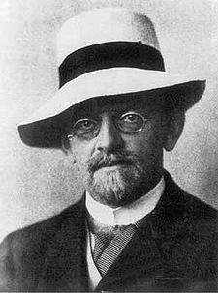
形式主義
Hilbertが提唱
数学の公理化による形式化
＋超数学(Metamathematics)
  公理化された数学は日常語で記述される
  超数学はPrincipia Mathematicaの体系で記述
「数学の可解性」
現代数学の基盤
Notes:
ヒルベルトの形式主義は体系的であると同時に、
他の立場と比較して「生産性の高い数学」です。

Slide 12
形式主義⇒ロボットによる数学
形式主義は形式的処理による数学。
⇒ 機械による数学（証明）。
    数式処理
    機械証明 etc
同時代の高木貞治の著書「数学雑談」より：
  「ロボットができて円滑(無矛盾)に動くであろうかが
  興味のある問題だ」
数学の可解性自体はGoedelの不完全性定理により否定。
  実際は「数学の辺境」で生じる事が多く、通常の範囲では問題がない。
Notes:
この形式主義は、その形式化によってその手続きに
従って問題を解くことが可能となる、機械的な処理
による数学という側面を強く持っています。
「数学の可解性」は与えられた問題を解くという処理
が否定的であれ肯定的であれ、何れ止まる事を意味
します。Goedelの不完全性定理はこの可解性を否定
するものです。
数学の基礎付けは、Goedelの不完全性定理で意義を
失なったかの様に見えますが、実際は、Goedelの
不完全性定理以降に大きく発展したそうです。

Slide 13
Project MAC
MITで１９６３ー１９７５年に行われたプロジェクト
MAC ⇔ Multiple Access Computer
Machine Aided Cognition
Minsky Against Corby（冗談)
  Multicsの開発
  MACSYMA
    MACLispで記述された初期の数式処理システム。
  MACLisp
    MACSYMAと平行して開発される。
    猶、AppleのMacとは無関係です。 :-)
Notes:
MinskyとCorby共に人工知能の専門家です。
MACSYMAの機能に文脈がある事は、この辺の影響
ではないかと思っています。
MACSYMAとMACLispは相互補完的な側面がある
そうで、MACSYMAの機能を実現する為にMACLispを
改良し、MACSYMAの機能で使えるものをMACLispに
入れたりしたそうです。

Slide 14
MACSYMA→Maxima
DOE版MACSYMAをGPL化したものがMaxima。
特徴:
  対象に付与した属性(述語)を活用する。
  文脈を用いた推論が可能。
  ⇒Maximaの文脈は木構造を持ち、必要に応じて
  容易に切替えられる。
  多倍長整数、多倍長浮動小数点数を実装。
  ⇒記憶容量の制約はあるものの、任意精度で
  数値計算が可能。
  外部アプリケーションを用いて２D, 3Dのグラフ表示が可能。
Notes:
Maximaの大雑把な特徴です。
現在の汎用の数式処理は多かれ少なかれ、類似の機能
を持っています。
Maximaと商用ソフトの大きな違いはフロントエンドの
出来がエンドユーザにとっては最も大きいでしょう。
それから、商用のものは様々なライブラリや
アプリケーション群を擁していますが、Maximaはそこまで
のライブラリ群はありません。但し、ソースが公開され、
改変や配布が自由に行える点は大きな長所でしょう。

Slide 15
文脈とは？
「語の意味は文との関連で判断されるべきであって、
孤立して問われるべきではない」 – Frege
文脈は、命題の真偽を判断する上で参照すべき仮定や
条件といった情報。
  会話の中で、「彼はイケメン」の‘‘彼’’は、話者同士の共通の前提で指示されている。だから、‘‘彼’’が‘‘イケメン’’かどうかは、
  その前提抜きでは判断できない。
  「クレタ人はうそつきだ」という文自体は内容は別として
  問題が無いが、クレタ人がそう言えばパラドックスになる。
文脈原理（Frege)
  命題は文脈上で判断されなければならない。
Notes:
文脈の解説です。
私はMathematicaで初めて文脈を見た時には、
その存在理由が理解出来ませんでした。
ここではその存在の必要性を述べたものです。

Slide 16
Maximaの文脈：大小関係の判断
(%i1) assume(a1>a2);
(%o1) [a1 > a2]
(%i2) assume(a2>a3);
(%o2) [a2 > a3]
(%i3) assume(a3>a4);
(%o3) [a3 > a4]
(%i4) is(a1>a4);
(%o4) true
(%i5) is(a4>1);
(%o5) unknown
(%i6) facts();
(%o6) [a1 > a2, a2 > a3, a3 > a4]
assume文で関係を記述。
Is文で関係が正しいかどうかを計算。
a1とa4の関係は前のassume文の記述から分るが、a4と1との関係の言及が無いので、判断が出来ない。
Maximaの推論は大小関係に関してのみ有効。属性については使えない。
Notes:
Maximaの特徴の一つが人工知能的な味付けのある
点でしょう。Maximaの文脈は、処理する二項関係を
大小関係で置換出来れば、推論を行うことも可能です。
但し、対象に与えた属性は、その属性を処理する内部
函数を使った処理が行われる為、大小関係で置換し
た二項関係の様な推論は行えません。

Slide 17
多倍長整数と多倍長浮動小数点数
記憶容量の制約はあるものの、任意の精度で数値演算が可能。
  Comon LISPやHaskell等、多倍長整数が実装されている言語もあり、数式処理システムだけしか使えない訳ではない。
多倍長の整数や浮動小数点数は配列で表現されている。その為、処理速度はハードウェアで直接処理される整数や単精度/倍精度の浮動小数点数演算と比べて劣る。
Notes:
多倍長精度自体は数式処理の専売特許ではありません。
あとでYorickの例を示しますが、配列を繋ぎあわせること
で対処可能です。問題はハードウエアで処理が可能な
単精度や倍精度演算と比較して速度が劣る点です。
但し、計算機の処理の向上に伴い日常的な処理では
困らなくなりつつあるのも事実です。

Slide 18
Maximaによる多倍長計算の例
fpprecで桁数を指定。
bfloatで多倍長浮動小数点数
に変換
(%i17) sin(1);
(%o17) sin(1)
(%i18) float(sin(1));
(%o18) .8414709848078965
(%i19) bfloat(sin(1));
(%o19) 8.414709848078965b-1
(%i20) fpprec:128$bfloat(sin(1));
(%o21) 8.414709848078965066525023216302989996225630607983710656727517099919104\
0439123966894863974354305269585434903790792067429325911892b-1
(%i22) fpprec:1024$bfloat(sin(1));
(%o23) 8.414709848078965066525023216302989996225630607983710656727517099919104\
043912396689486397435430526958543490379079206742932591189209918988811934103277\
292124094807919558267666069999077640119784087827325663474848028702986561570179\
624553948935729246701270864862810533820305613772182038684496677616742662390133\
827533979567642555654779639897648243286902756964291206300583036515230312782552\
898532648513981934521359709559620621721148144417810576010756741366480550089167\
266058041400780623930703718779562612888046360817345246563914202524041877634207\
492069520077133478098142790214526825566320823352154416091644209058929870224733\
844604489723713979912740819247250488554873119310350681908151532607457392911183\
319628215089734868811421452838229865125701667384074455192375614322129060592482\
739703681801585630905432667846431075312638121732567019856011068360289018950194\
215161665519179145172004668659597169107219780588540646001994013701405309580855\
205280525317113323054616383636018169947971500485150793983830395678167948161221\
402208916987109744b-1
Notes:
Maximaの浮動小数点数は既定値が倍精度です。
多倍長精度を用いる為には、 fpprecに扱う桁数を
指定し、bfloat函数で変換するか、B表現（2.89b-2
の様な数の表記）で数を表記する必要があります。
猶、Maximaの多倍長精度の浮動小数点数は独自
のもので、リストとして内部で表現されています。
その為、高速処理には向きません。

Slide 19
数式処理と行列計算
行列の処理が可能。
  MATLABの様な行列を処理する為に適した言語仕様であるとは限らない。
数値計算でBLASやLAPACK等のライブラリの利用が可能なものもある。
  MaximaのLapackパッケージはf2clでFORTRANのLAPACKソースを単純に変換したもので、最適化を
  行ったものではない。
Notes:
最近の数式処理システムは、万能ツールとしての側面も
持つ為に、当然、行列の処理も可能で、更に、数値行列
であれば数値計算ライブラリを用い高速な処理も可能
です。しかし、何ともし難いのが言語的な性質です。
MATLAB系の言語では、その言語仕様自体が行列の
処理に向いた仕組になっています。最も、極端なYorick
の例を挙げておきましょう。
n
Σ a(i,k)*b(k,j) ⇒ a(i,+)*a(+,j)
K=1
この様な表記は数式処理システムでもマクロを組めば
出来るかもしれませんが、MATLAB系の言語では、
この様な処理が効率的に行える様に工夫されている
のです。

Slide 20
MATLAB
Cleve Moler（University of New Mexico）が１９７０年代後半に開発を開始。
学生がFORTRANを知らなくてもLINPACKやEISPACKといった数値行列計算ライブラリを使える事が目的。
数値行列の処理が容易、その上、行列演算ライブラリを用いるので、行列の演算だけなら誰にでもそこそこ高速な行列の処理が可能。
Cで書き換えて商用化したものがMathWorks Inc.のMATLAB。
GUI環境としてSimulink、ツールボックスと呼ばれるライブラリやアプリケーション群を擁する巨大なシステムとなっている。
数値解析ソフトの標準的な存在であり、この分野のソフトに強い影響を与えている。
倍精度浮動小数点数と複素数が実装されているが、多倍長浮動小数点は実装されていない。
Notes:
MATLABは数値行列を処理するシステムに強い影響を
与えたソフトウェアです。MATLABの長所は線形代数
ライブラリの取り扱いに習熟していない利用者でも、
数式を記述する事でそこその高速な計算が行える点
です。

Slide 21
MATLABの行列処理
MATLABでの行列は視覚的で、記号”；”が出現するまでが「行」となる
A=[1,2,3;4 5 6] ↔
成分の指定はA(i,j)の書式で行う
    A(1 , 2)で1行2列目の成分を取り出す。
    A(: , 1)で1行目で構成される行ベクトルを取り出す。
    A(2 , :)で2列目で構成される列ベクトルを取り出す。
算術演算はCと同じだが、行列の演算となる。
  和”＋”,差”ー”, 積”＊”, 商”／”,冪”＾”
成分単位の演算を行う場合、算術演算子の
頭に”.'”を付ける。
Notes:
MATLAB系の言語は数値行列の処理が容易となる
ような工夫がなされています。
そのひとつは分かりやすい行列の設定、行列やベクトル
の演算が通常の数式と同様の表記が行える点です。
また、MATLAB系の言語は、数値計算ライブラリを利用
することもあって、その言語で色々処理を行うよりも、
行列の演算で表現する方が処理が高速になる傾向
があります。

Slide 22
論理演算
比較の演算子はCと同様：
  ”＞＝”,”＞”,”＜＝”,”＜”,”＝＝”
これらの演算の結果はint型であり、真であれば１、偽であれば０を返却する。
この性質を利用すると条件分岐は算術演算で置換可能。こちらの方法が処理言語のオーバーヘッドが少ない分、処理は通常高速。
例：
0より大の成分は-1、他は1で置換
↔ y= (x>0)*(-1)+(x<=0)

Slide 23
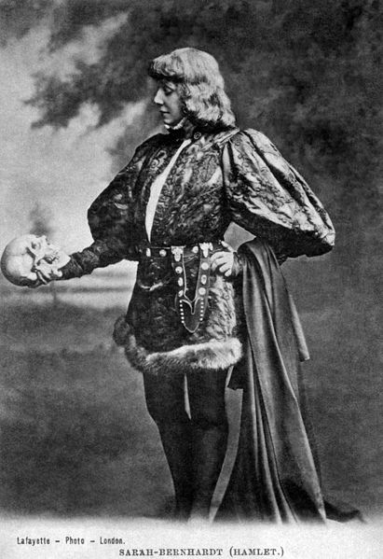

応用例:Yorickの例
YorickはCに非常に類似したシステム。
重たいシステムになり勝ちなMATLAB系の言語と比較して、軽量、高速で比較的高機能。
配列の処理はMATLABの影響が強く、類似の処理が容易に行える。
添字の処理が特徴。
Yorck
Notes:
ここではMATLAB系の言語と比べて幾分毛並みの
違うYorickの紹介です。YorickはMATLAB系の言語
以上にC言語風の構文を持ち、添字の処理はMATLAB
系の言語以上に高度で柔軟です。そして、機能が高い割
に軽い言語仕様となっています。これはMATLAB系の
言語と比べてライブラリがやや貧弱でもあります。
しかし、添字を上手く利用することで諸問題に柔軟に
対処する事が可能となっています。
なお、ここでの例はMATLAB系の言語でも容易に
試すことが可能です。

Slide 24
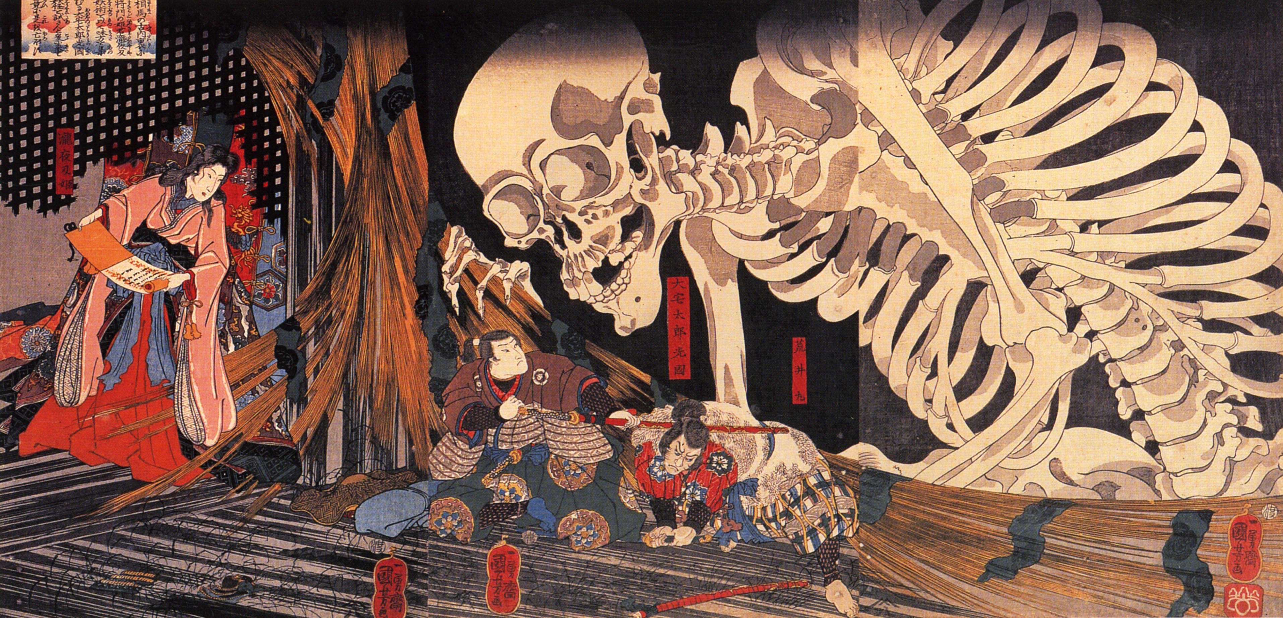
相馬の古内裏
骸骨がらみで、この絵で遊んでみましょう
Notes:
有名な絵です。骸骨関連で西は王子、東はお姫様と見事な対照をなしていますね。

Slide 25
領域の取り出し
白い部分はR,G,B毎に
定めた閾値を越える箇所
の共通部分として得られる
> B1=skel(1,,::-1)>200;
> B2=skel(2,,::-1)>150;
> B3=skel(3,,::-1)>100;
> C1=B1*B2*B3
> A1=skel;
> A1(1,..)=C1*skel(1,,::-1);
> A1(2,..)=C1*skel(2,,::-1);
> A1(3,..)=C1*skel(3,,::-1);
> fma;pli,A1
Notes:
MATLAB系の言語で、カラーの画像を読み込むライブラリを利用すると、
Red, Blue, Greenの三色の行列に変換されます。Yorickは
行列ではなく高次元のテンソルが容易に扱えるので、３次元の配列で表現
されます。

Slide 26
抜け殻
skel-A1=

Slide 27
役者勢揃い
切り取った領域の合成は単純に足し合わせれば良い
> Hime=getDOMAIN(skel(,,::-1),[500,1300],"Pred1",option="300")‏
> Hero=getDOMAIN(skel(,,::-1),[1500,777],"Pred2",option="200")‏
> Maru=getDOMAIN(skel(,,::-1),[2000,500],"Pred2",option="200")‏
> Gai=getDOMAIN(skel(,,::-1),[1750,1300],"Pred1",option="400")‏
> fma;pli,Hime+Hero+Maru+Gai
Notes:
この例は領域を抜き出し、その抜き出した部分を足し合わせることで同時に
表示を行う例です。

Slide 28
MATLAB系の言語の大敵
「反復処理」
MATLABの影響を受けたシステムでは、行列の計算で数値行列演算ライブラリを利用 ⇒ 行列の処理は比較的高速。
for-loop等の反復を行うと言語側のオーバーヘッドにより処理時間が増大する。
octave:2> V=[1:1000];
octave:3> x=rand(1000);
octave:4> k1=0;
octave:5> A=cputime;for i2=V for i1=V k1=k1+x(i1,i2);end;end;cputime-A
ans = 7.8288
octave:6> A=cputime;sum(x);cputime-A
ans = 0.0039990
1/200 近く速度が低下！
Notes:
これはMATLAB系の言語の最大の弱点です。
少し考えれば分かる事ですが、行列の演算で
LAPACK等の線形代数ライブラリを使っているから
処理が早いのであって、別にMATLAB系の言語が
高速である必要はないのです。だから、下手に
MATLAB言語で条件文やループを記述する暇が
あるのなら、可能な限り行列演算に置き換えるべき
なのです。また、その結果、処理内容がより明瞭な
数式で置き換えられるので、デバッグも楽になる
という「おまけ」もあるのです。

Slide 29
数式処理システムによる
数値計算は高精度？
多倍長整数、有理数、多倍長浮動小数点数を使えば、確かに高精度かもしれないが、浮動小数点数を利用する限り誤差はつきまとう。
計算誤差を減らす最も確実な方法は、不要な計算を減らす事。
数式処理ソフトで簡易化した式を数値解析ソフトで引き渡すだけでも、誤差や処理速度の向上に繋がる事が多い。
Notes:
計算誤差の問題ですが、正に蛇足といえる冗長で無駄
な処理が命取りとなる可能性を持っています。
そして、近似や表現可能な数の限界を予め把握して
おく事が重要です。
この点は多倍長精度の浮動小数点数を持つシステム
でも同様です。

Slide 30
例：反復計算での誤差
某数式処理システムのデモで見たもの。
MS-Excelで反復計算させれば・・・。
しかし、我が、数式処理XXXならこうならない。
と言う代物。
Notes:
実はMathematicaのセミナーです。

Slide 31
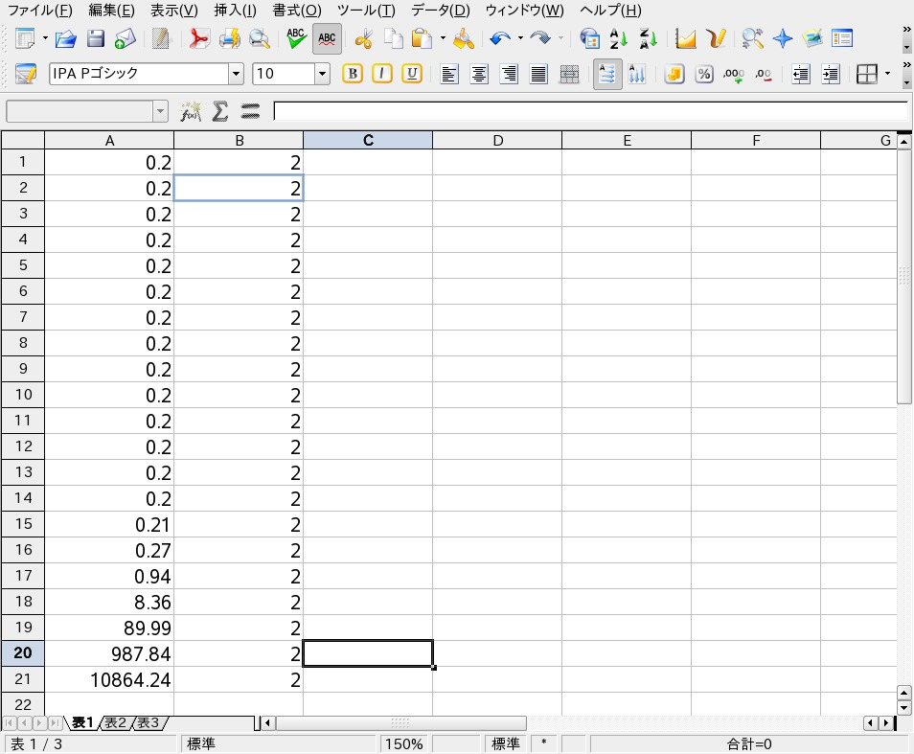
LibreOfficeの例(MS-Excelでも同様)
A1に0.2を記入
A2に‘‘＝11＊A1-2.0’’と記入。
A2の結果は2.0とA1と同じ。
以降、計算結果を使って反復処理を行う。
あらあら、数値が
爆発！

Slide 32
Maximaの場合
祝
数
式
処
理
(%i13) k1:2/10;
1
(%o13) -
5
(%i14) for i:1 thru 100 do k1:11*k1-2;k1;
(%o14) done
1
(%o15) -
5
(%i16) k1:0.2;for i:1 thru 20 do k1:11*k1-2;
(%o16) 0.2
(%o17) done
(%i17) k1;
(%o17) 10864.23686095397
あれれ？
Notes:
最初の計算は有理数で計算しています。
ここでMaximaの有理数は整数と自然数の対として内部
で表現されているので計算誤差は生じません。
ところが、後者の浮動小数点数となると、0.2を浮動
小数点数で表現するとどうしても誤差が生じるので、
先程の表計算と同様の結果となります。

Slide 33
反省点
IEEE-754準拠の浮動小数点演算なら、数式処理でも同様の結果になる。
  爆発した理由：基数が2の浮動小数点数で0.2は近似値になる。誤差は計算の都度、11倍されるので、やがて顕在化する。
重要な点は「無駄な計算をさせない」という事。
  ここでの例では、kを0.2とし、11*k-2.0を計算させて、
  その結果をkに割り当ている事を反復しているが、
  kは本来なら0.2のままなので、ここでの計算は全く
  無駄である。
Notes:
この程度の配慮は最低すべきでしょう。

Slide 34

おもしろい試み（SAGE)
Pythonを使って既存のアプリケーションを結合し、一つの
システムとして再構成し、
MathematicaやMatlabを越えるシステムを目指す。
MS-Windows版は仮想計算機(VMWare Player/VirtualBox)上で動作するLinux!
だからサイズは705MB。
MS-Windows版はWebアプリケーションである。
http://www.sagemath.org/
Notes:
SAGEは非常に興味深いシステムです。SAGEの配布は
従来のアプリケーションの配布とは異なり、必要とする
ライブラリ一式を含めた配布となっており、ソースファイル
も４００MB近くあります。これがWindows版になると更に
面白い事に仮想Linuxマシン込の配布となります。
SAGEのモットーに「車輪の再発明は行わない」という
ものがあります。この点はこれからのシステムの構築を
考える上でも非常に重要な点であると思います。

Slide 35

仮想化の影響
ネットと仮想化の組み合わせによって以前程環境を気にしなくてもよくなり始めている
  たとえば、SAGEにみられる「工夫」
Linuxは標準的なアプリケーション動作環境として使える
  KNOPPIX/MathやKNOPPIX Edu

Slide 36
以上

